Slide 1
დეპარტამენტის სასწავლო პროცესის მხარდამჭერი სისტემა

Slide 2
1. შესავალი
1.1 მიზანი:
დეპარტამენტის სასწავლო პროცესის მხარდამჭერი სისტემა განკუთვნილია სტუდენტთა და ლექტორთა მართვისთვის. პროგრამაში ინახება ინფორმაცია როგორც სტუდენტების ასევე ლექტორების და საგნების შესახებ შესახებ.
1.2 თვალთახედვა:
თვალთახედვაშია:
ა) სტუდენტების მონაცემების მართვა, რომელიც მოიცავს სტუდენტის პირად ინფორმაციას, სწავლების მიმართულებას, არჩეული საგნების ჩამონათვალს და შეფასებას ამ საგნებში.
ბ) პედადოგის შესახებ ინფორმაცია. იმ საგნების ჩამონათვალს რომელთაც ხელძღვანელობენ პედაგოგები.
გ) მომხმარებლის ავტორიზაცია .
დ) სწავლის საფასურის დათვლა.
არ არის თვალთახედვაში:
ბ) სტუდენტთა მიერ სწავლის პროცესის და პედაგოგების შეფასება.
გ) სასწავლო განრიგის მართვა.

Slide 3
2. სისტემის აღწერა
2.1 პროდუქტის პერსპექტივა:
დეპარტამენტის სასწავლო პროცესის მხარდამჭერი სისტემა გამიზნულია უნივერსიტეტისთვის. ეს სისტემა უნდა იყოს მაღალი სანდოობის, მარტივი ინტერფეისის მქონე. სამომავლოდ უნდა დაემატოს ის პუნქტები, რომლიც ახლა არ არის თვალთახედვაში და გახდეს სრულყოფილი, მრავალფუნქციური მართვის სისტემა. უნივერსიტეტის ნებისმიერი პროცესის მართვა უნდა ხდებოდეს ამ სისტების საშუალებით.
ეს სისტემა უნდა იყოს დამოუკიდებელი და არ უნდა იყოს დამოკიდებული სხვა სისტემაზე. ის უნდა მუშაობდეს ყველა პლატფორმაზე, რომელიც ხელმისაწვდომია სტუდენტთა და პედაგოგებისთვის.

Slide 4
2.2 პროდუქტის ფუნქციები:
დეპარტამენტის სასწავლო პროცესის მხარდამჭერ სისტემას უნდა შეეძლოს შემდეგი მოხმარების შემთხვევების მხარდაჭერა
1)ადმინისტრატორის შემთხვევაში:
მოხმარების შემთხვევების კლასები | მოხმარების შემთხვევები | მოხმარების შემთხვევების აღწერა
სისტემის ავტორიზაცია | შესვლა | მომხმარებლის შესვლა სისტემაში
სტუდენტი | დამატება | სტუდენტის დამატება მონაცემთა ბაზაში, არჩეულ საგნებზე ქულების დამატება
 | ცვლილება | სტუდენტის ცვლილება სისტემაში, არჩეულ საგნებზე ქულების რედაქტირება
 | წაშლა | სტუდენტის წაშლა მონაცემთა ბაზიდან
პედაგოგი | დამატება | პედაგოგის დამატება მონაცემთა ბაზაში
 | ცვლილება | პედაგოგის ცვლილება სისტემაში
 | წაშლა | პედაგოგის წაშლა მონაცემთა ბაზიდან
საგანი | დამატება | საგნების დამატება მონაცემთა ბაზაში
 | ცვლილება | საგნების ცვლილება მონაცემთა ბაზაში
 | წაშლა | საგნების წაშლა მონაცემთა ბაზიდან
სისტემის ავტორიზაცია | გამოსვლა | მომხმარებლის გამოსვლა სისტემიდან

Slide 5
2)სტუდენტის შემთხვევაში:
3) პედაგოგების შემთხვევაში:
2.3 ზოგადი შეზღუდვები:
ა)დეპარტამენტის სასწავლო პროცესის მხარდამჭერ სისტემის მუშაობისათვი საჭიროა ინტერნეტი
მოხმარების შემთხვევების კლასები | მოხმარების შემთხვევები | მოხმარების შემთხვევების აღწერა
სისტემის ავტორიზაცია | შესვლა | მომხმარებლის შესვლა სისტემაში
საგნები | დათვალიერება | არჩეული საგნების და მათი შეფასებების ნახვა
ფინანსური მდგომარეობა | დათვალიერება | არსებული ფინანსური მდგომარეობის ნახვა
საგნების არჩევა | დამატება | რეგისტრაციის პროცესში საგნების არჩევა
სისტემის ავტორიზაცია | გამოსვლა | მომხმარებლის გამოსვლა სისტემიდან
მოხმარების შემთხვევების კლასები | მოხმარების შემთხვევები | მოხმარების შემთხვევების აღწერა
სისტემის ავტორიზაცია | შესვლა | მომხმარებლის შესვლა სისტემაში
საგნები | დათვალიერება | იმ საგნების დათვალიერება რომლებსაც ხელმძღვანელობს პედაგოგი
სისტემის ავტორიზაცია | გამოსვლა | მომხმარებლის გამოსვლა სისტემიდან

Slide 6
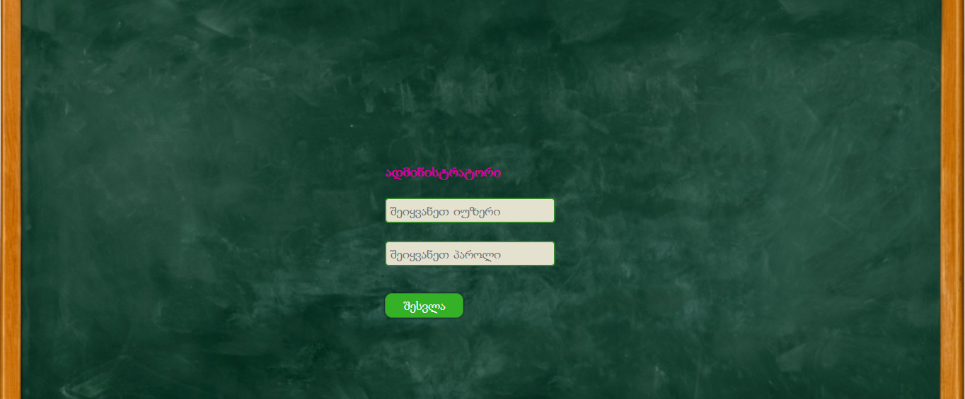
3. მახასიათებელი მოთხოვნები:
3.1 ფუნქციონალური მოთხოვნები:
ფუნქციონალური მოთხოვნები აღიწერებიან მოხმარების შემთხვევებით.
მოხმარების შემთხვევა 1: სისტემის ავტორიზაცია
მთავარი აქტორი: მომხმარებელი(ადმინისტრატორის შემთხვევაში)
წინაპირობა: ინტერნეტში ჩართულობა
მთავარი სცენარი:
მომხმარებელი იწყებს სტუდენტთა მართვის სისტემის ინსტალირებას.
2. სისტემა მოსთხოვს მომხმარებელს User/password-ის შემოტანას.

Slide 7
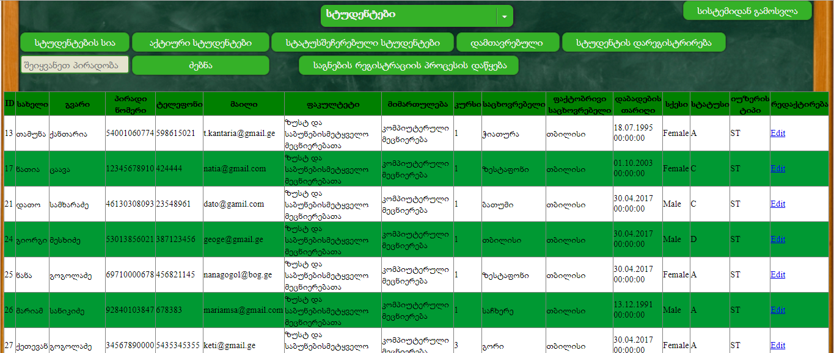
3. მომხმარებელი მიუთითებს login/password-ს.
4. სისტემას გამოაქვს მთავარი გვერდი, სადაც ადმინისტრატორი ირჩევს სტუდენტის სისტემაში უნდა შესვლა, პედაგოგის თუ საგნების.
5. მომხამრებელი შედის სტუდენტების სისტემაში
ა) შეუძლია აქტიური, სტატუსშეჩერებული ან იმ სტუდენტების სიის ნახვა რომლებმაც დაასრულეს უნივერსიტეტი, ასევე შეუძლია სტუდენტების სრული სიის ნახვა:
ბ) ამატებს სტუდენტს

Slide 8
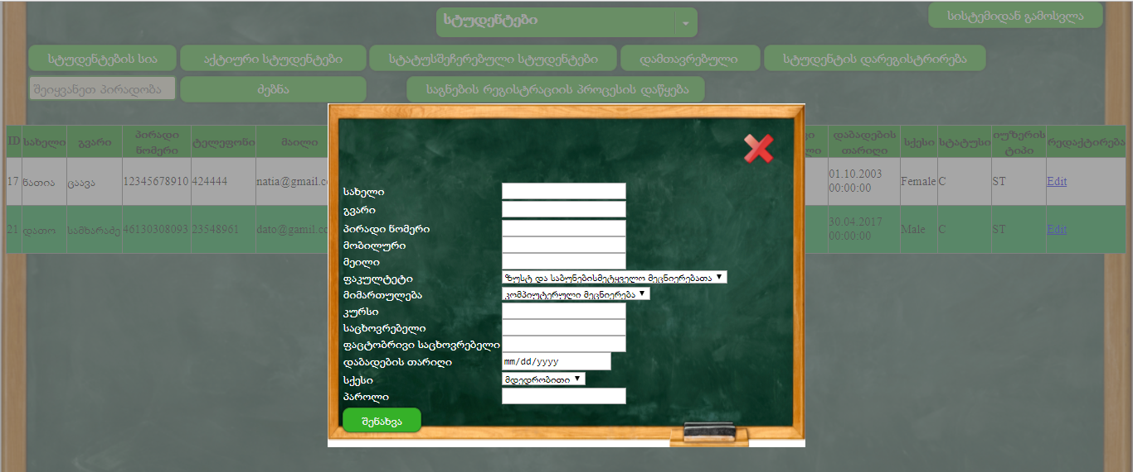
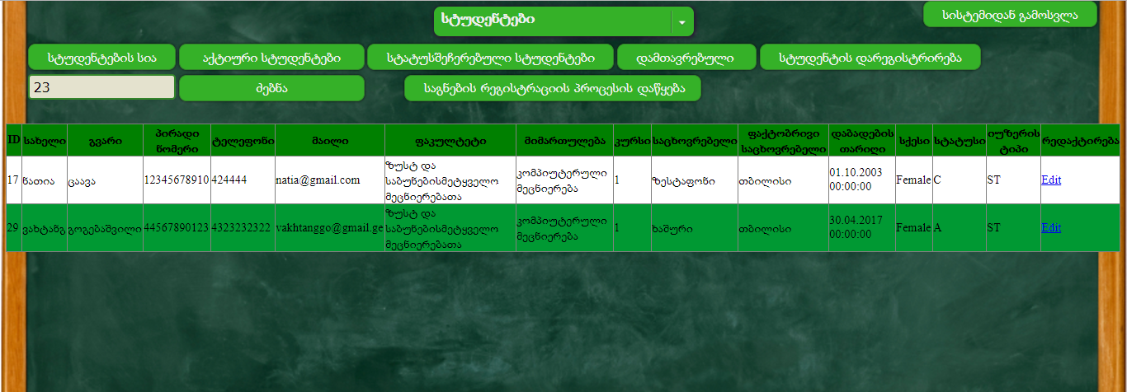
გ) პირადობის ნომრის შეყვანის შემდეგ „ძებნა“ ღილაკზე დაჭერით ხდება არაზუსტი ძებნა რაც ნიშნავს რომ მოიძებნება ყველა ის სტუდენტი რომლის პირადი ნომერიც შეიცავს შეყვანილ მონაცემებს

Slide 9
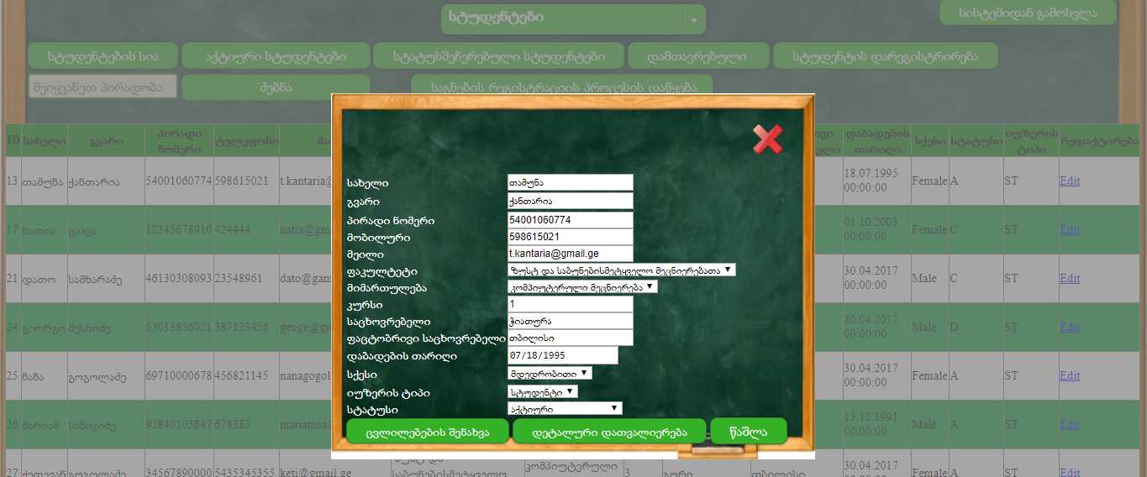
დ) შესაძლებელია არსებული სტუდენტის რედაქტირება (მონაცემების ცვლილების შემდეგ „ცვლილების შენახვა “ ღილაკზე დაჭერით ) ან წაშლა(„წაშლა “ ღილაკზე დაჭერით):
ე) „დეტალური დათვალიერება “ ღილაკზე დაჭერით გადადის ახალ გვერდზე სადაც ადმინს შეუძლია ნახოს არჩეული სტუდენტის საგნების ჩამონათვალი ქულების მითითებით:

Slide 10
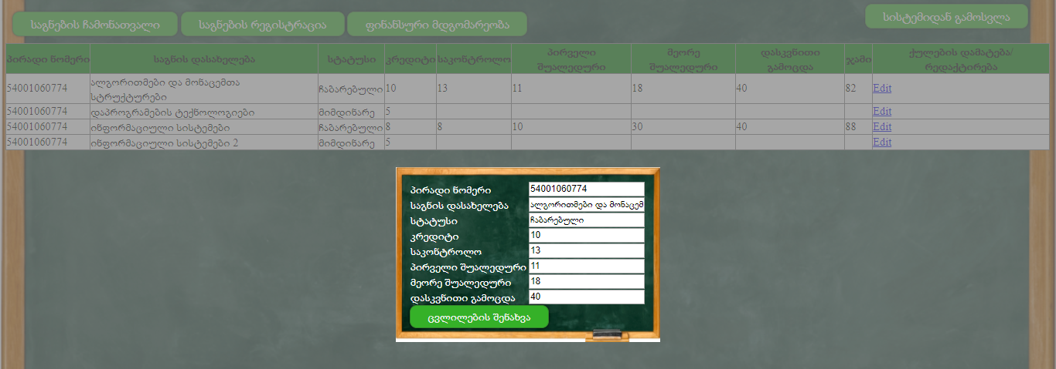
ვ) ადმინს შეუძლია არჩეულ საგანზე ქულების რედაქტირება ან ქულების დამატება:
ზ) “საგნების რეგისტრაცია “ ღილაკზე დაჭერისას გადადის ახალ გვერდზე საიდანაც „არჩევა “ ღილაკზე დაჭერით ხდება სტუდენტისთვის საგნის დამატება:

Slide 11
თ) “ფინანსური მდგომარეობა “ ღილაკზე დაწერისას გადადის ახალ გვერდზე სადაც ჩანს სტუდენტის ფინანსური მდგომარეობის შესახებ ინფორმაცია
ი) ასევე დმინს შეუძლია მართოს საგნების რეგისტრაციის ვადები, „საგნების რეგისტრაციის პროცესის დაწყება“ ღილაკზე დაჭერის შემდეგ სტუდენტებს გაეხსნებათ ბაზა და შესაძლებლობა ექნებათ აირჩიონ ახალი საგნები:
იგივე ღილაკს შეეცვლება მნიშვნელობა „რეგისტრაციის პროცესის დასრულება“-ით და მასზე დაჭერის შემდეგ შეწყდება რეგისტრაციის პროცესი:

Slide 12
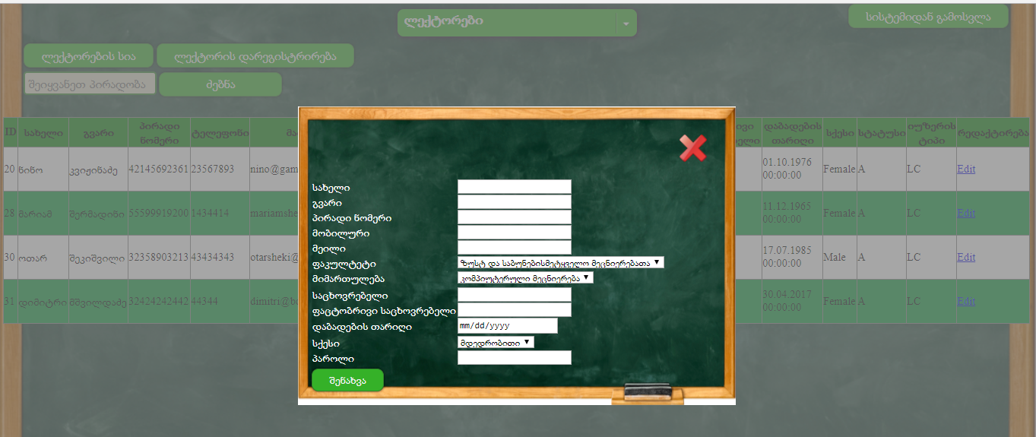
6) ადმინი შედის ლექტორის სისტემაში
ა) შესაძლებელია ლექტორების სრული სიის ნახვა:
ბ) “ლექტორის დამატება“ ღილაკზე დაჭერისას გამოდის გვერდი საიდანაც შესაძლებელია ახალი ლექტორის დარეგისტრირება:

Slide 13
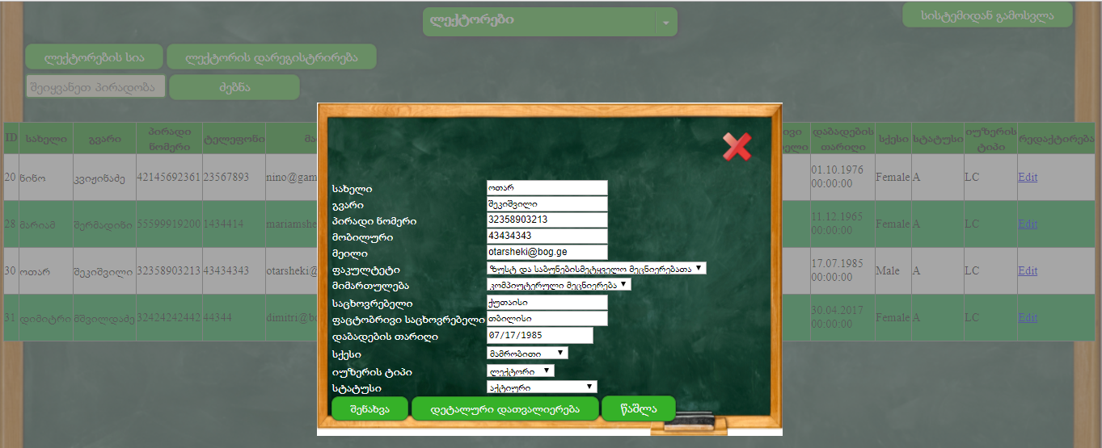
გ) შესაძლებელია ლექტორის მოძებნა პირადი ნომრით:
დ) ლექტორების სიის მარჯვენა კუთხეში „Edit“-ზე დაჭერისას გამოდის გვერდი საიდანაც შესაძლებელია არსებული ლექტორის რედაქტირება (მონაცემების ცვლილების შემდეგ „ცვლილების შენახვა “ ღილაკზე დაჭერით ) ან წაშლა(„წაშლა “ ღილაკზე დაჭერით):

Slide 14
ე) „დეტალური დათვალიერება “ ღილაკზე დაჭერით გადადის ახალ გვერდზე სადაც ჩანს იმ საგნების ჩამონათვალი რომელსაც აღნიშნული ლექტორი ასწავლის:
7)თუ ადმინი შედის საგნების სისტემაში
ა) შესაძლებელია იმ საგნების სრული სიის ნახვა რომლებიც ფაკულტეტზე ისწავლება
ბ) საგნების სიის მარჯვენა კუთხეში „Edit“-ზე დაჭერისას გამოდის გვერდი საიდანაც შესაძლებელია არსებული საგნის რედაქტირება შესაბამის კომიტეტის გადაწყვეტილების საფუძველზე:

Slide 15
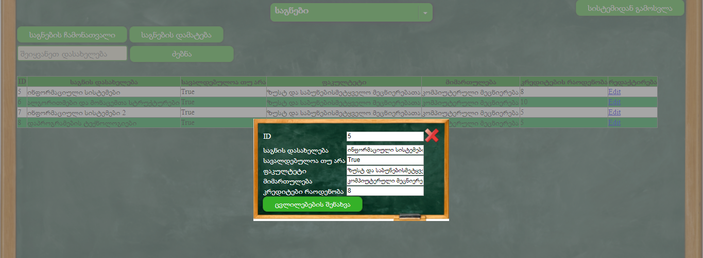
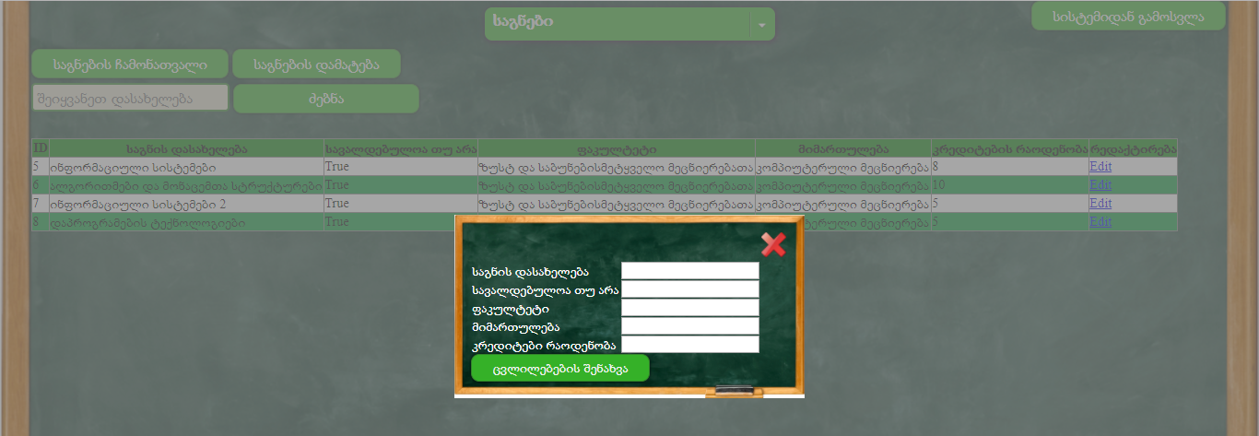
გ)შესაძლებელია ახალი საგნის დარეგისტრირება:

Slide 16
დ)საგნების შემთხვევაში საგნების მოძებნა შესაძლებელია არაზუსტი ძებნით. მაგალითად სქრინზე ჩანს რომ საგნის ძებნა ხდება შეყვანილი მონაცემებით „დაპროგ“ და სისტემამ გამოიტანა ყველა საგანი რომლის დასახელებაც შეიცავს ამ სიმბოლოებს:
8) მომხმარებელს შეუძლია სისტემიდან გამოსვლა „სისტემიდან გამოსვლა“ ღილაკზე დაჭერისას
როდესაც მომხმარებლი არის სტუდენდი გვაქვს შემდეგი მოხმარების შემთხვევები:
1) ავტორიზაცია

Slide 17
2)სტუდენტი მიუთითებს user/password-ს
3)გამოდის მთავარი გვერდი სადაც ჩანს სტუდენტის შესახებ ძირითადი ინფორმაცია:
4)სტუდენტს შეუძლია ნახოს არჩეული საგნების შესახებ ინფორმაცია “საგნების ჩამონათვალი “ ღილაკზე დაჭერით (გამოცდებში მიღებული შედეგები ):

Slide 18
6)საგნების რეგისტრაციის გვერდიდან შეუძლია ახალი საგნების არჩევა „არჩევა “ ღილაკზე დაჭერისას იმ შემთხვევაში თუ რეგისტრაციის პროცესი აქტიურია:
ხოლო თუ საგნების რეგისტრაციის პროცესი დახურულია სისტემას გამოაქვს შესაბამის შეტყობინება:
7) სტუდენტს შეუძლია მიმდინარე ფინასური მდგომარეობის ნახვა „ფინანსური მდგომარეობა “ ღილაზე დაჭერით :

Slide 19
როდესაც მომხმარებელი არის ლექტორი გვაქვს შემდეგი მოხმარების შემთხვევები:
1) სისტემის ავტორიზაცია
2)გამოდის მთავარი გვერდი სადაც ჩანს ლექტორის შესახებ ძირითადი ინფორმაცია:
3) მთავარი გვერდიდან შეუძლია გადავიდეს იმ საგნების ჩამონათვალზე რომლებსაც პედაგოგი ხელმძღვანელობს:

Slide 20
4. სამომავლო გაფართოება:
სტუდენტთა მართვის სისტემა არის მრავალ მომხმარებლიანი სისტემა. სისტემა ისე არის აწყობილი რომ შესაძლებელია მისი მუდმივი განახლება და გაფათოება. იმისათვის რომ მივიღოთ მრავალფუნქციური დამოუკიდებელი და სრულფასოვანი სისტემა მომავალში შესაძლებელია დაემატოს შემდეგი ფუნქციები
კომუნიკაციიის საშუალება პედაგოგებსა და სტუდენტებს შორის
სტუდენტებს და პედაგოგებს უნდა შეეძლოთ ადმინისტრაციასთან კომუნიკაცია რათა ადმინისტრაციამ გაითვალისწინოს მათი აზრი სასწავლო პროცესის გასაუმჯობესებლად.
საგნების განრიგი
გამოკითხვა სტუდენტებს შორის განვლილი საგნების და ლექტორების შესახებ.
ლექტორების მიერ მიმდინარე კურსის შეფასების საშუალება.
ელექტრონული სწავლების პორტალი რისი დახმარებითაც ლექტორი ონლაინ რეჟიმში შეძლებს სტუდენტებისთვის დავალებების და სასწავლო მასალების მიცემას და ასევე შეძლებს დავალებების გასწორებას.
სწავლების საფასურის ონლაინ გადახდის საშუალება, რისი წყალობითაც სტუდენტებს სახლიდან გაუსვლელად ონლაინ რეჟიმში შეეძლებათ სწავლების საფასურის გადახდა

Slide 21
დასკვნა:
ფაკულტეტზე დღეს მომუშავე სისტემასთან შედარებით ჩვენს სისტემას აქვს ზოგიერთი უპირატესობა. მოქმედი სისტემა სრულად უზრუნველყოფს სტუდენტებისა და ადმინისტრაციის საჭიროებებს ინფორმაციაზე, მაგრამ ნაკლებად ითვალისწინებს მასწავლებლების მოთხოვნებს. მაგალითად, მასწავლებლებს არ შეუძლიათ იმის მონიტორინგი, თუ რამდენი სტუდენტი ჩაეწერა მათ კურსებში. ამ ინფორმაციას ისინი ადმინისტრაციისაგან თუ მიიღებენ. ჩვენი სისტემა თანაბრად აკმაყოფილებს ყველას მოთხოვნილებებს-სტუდენტებისასაც, ადმინისტრაციისასაც და მასწავლებლებისასაც.
საბოლოოდ მივიღეთ სისტემა რომელიც დადებითად პასუხობს ფაკულტეტის სასწავლო პოცესის ძირითად მოთხოვნებს, ხელმისაწვდომია დროის ნებისმიერ მომენტში შეფერხებების გარეშე.

Slide 22
მადლობა ყურადღებისათვის !

